Slide 1


ЛЕТНЯЯ ПРОФОРИЕНТАЦИОННАЯ ШКОЛА СМОЛЕНСКОЙ ОБЛАСТИ
профильная смена, в рамках которой речь идет о будущем, о перспективных отраслях и профессиях, которые появятся на горизонте 2035
14 дней – летний период (август)
240 участников от 14 до 17 лет
22 муниципальных образования Смоленской области
Чемпионат TrySkills по 15 компетенциям
ПРОЕКТИРОВАНИЕ БУДУЩЕГО

Slide 2

Основные контуры программы профильной смены: - проектирование индивидуальной траектории развития в сфере профессионального образования; - самоопределение через участие в региональном чемпионате профессиональных проб; - развитие soft skills.

Slide 3

ПРОГРАММА
ЛЕТНЕЙ ПРОФОРИЕНТАЦИОННОЙ ШКОЛЫ
I Образовательный модуль
Образовательный модуль включает в себя профессиональные курсы от ведущих ПОО Смоленской области итог которых подводится на Региональном чемпионате профессиональных проб «Try Skills»
II Развивающий модуль
Тренинг повышения личной и профессиональной эффективности «50/50», направленный на развитие унифицированных навыков и личных качеств (soft skills)
III Творческий модуль
Творческий модуль представляет более 40 творческих программ и тематических мероприятий по направлениям: культурные и художественно-эстетические; историко-краеведческие и патриотические; развивающие игры и интерактивные тренинги; спортивно-оздоровительные

Slide 4
СФЕРЫ: ОБРАЗОВАТЕЛЬНЫЙ МОДУЛЬ АТ-2016
IT-технологии
Легкая промышленность
Образование
Радиоэлектроника
Автотранспорт
Сельское хозяйство
Энергетика
Пожарная безопасность
Строительство
Сварочное производство
Сфера услуг
Машиностроение и металлообработка
Медицина
Сфера обслуживания
Робототехника

Slide 5
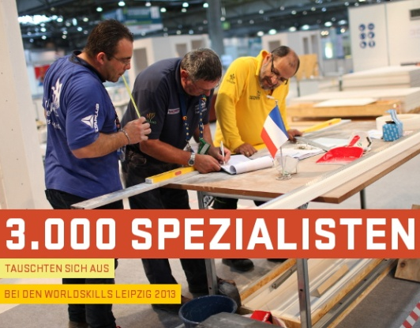


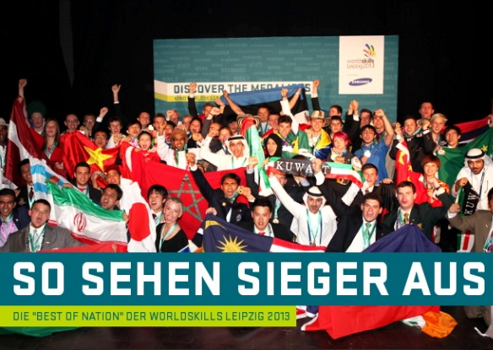


Slide 6
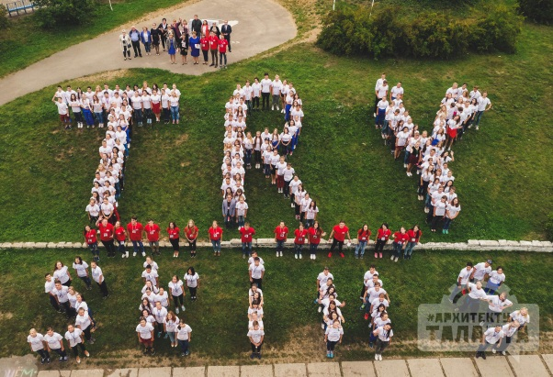
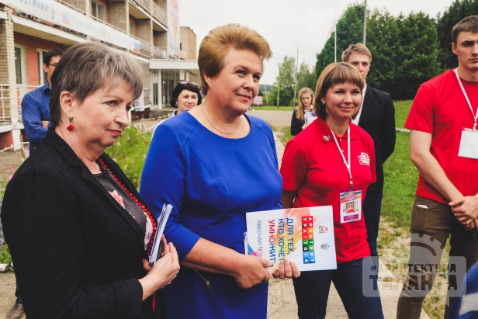
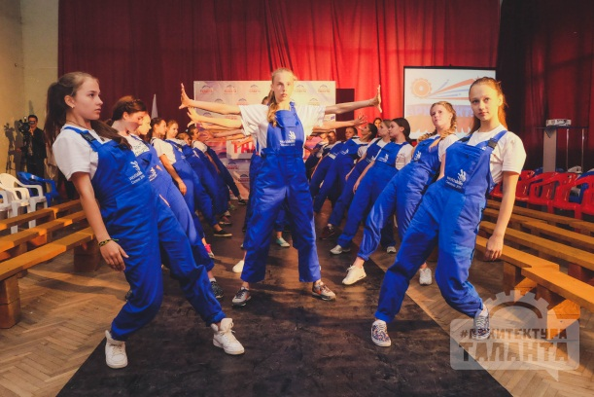
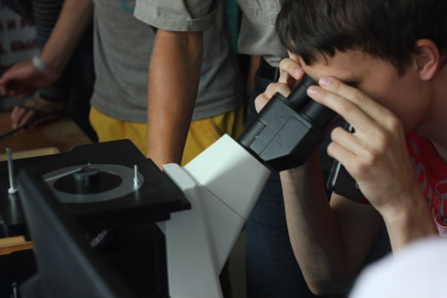
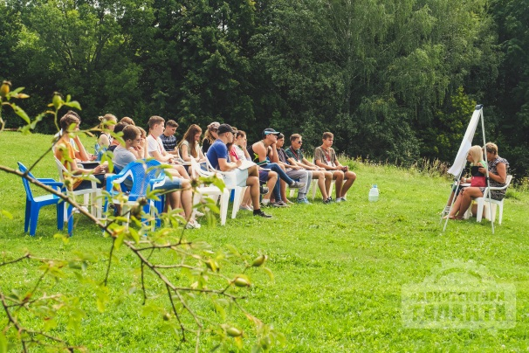
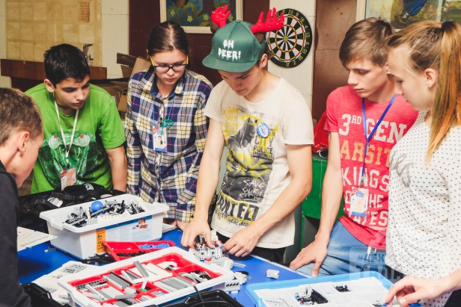
На «Архитектуре таланта» с помощью «Атласа новых профессий» слушатели получат возможность узнать, какие отрасли будут активно развиваться, какие новые технологии, продукты, практики управления в них будут рождаться, и какие новые специалисты потребуются работодателям. Летняя школа «Архитектура таланта» и «Атлас новых профессий» помогут ответить на эти вопросы, а также узнать, какие образовательные организации смогут дать профессионалам будущего хорошую базовую подготовку.

Slide 7
«Архитектура Таланта» – это поле возможностей, на котором молодежь Смоленщины сможет построить собственную траекторию движения в интересное будущее

